Slide 1
Voortplaning niv 3/4
Les 3 bronstseizoen, bronstcyclus, paring en bevruchting

Slide 2
vandaag
Herhaling vorige week en de korte presentatie studenten
Begrippen bij bronstcyclus zoogdieren
Hoe verloopt de bronstcyclus bij vogels, herpeten en vissen
Paring en bevruchting bij zoogdieren, herpeten en vissen
Opdrachten maken (ook tussendoor)

Slide 3
Aan het eind van de les kan je:
De belangrijkste termen van de bronstcyclus uitleggen.
Uitleggen Hoe de paring en bevruchting verloopt bij zoogdieren en de hond/kat.
Uitleggen hoe de paring en bevruchting verloopt van vogels.
Uitleggen Hoe de paring en bevruchting verloopt van herpeten.
uitleggen hoe de paring en bevruchting verloopt van vissen.

Slide 4
Aan de slag
Herhaling: wat betekenen de volgende begrippen:
Short-daybreeders en long-daybreeders
Pro-oestrus
Oestrus
Metoestrus
Anoestrus
bronstdetectie

Slide 5
Het woord is aan jullie
Korte uitleg van jullie gemaakte presentatie

Slide 6
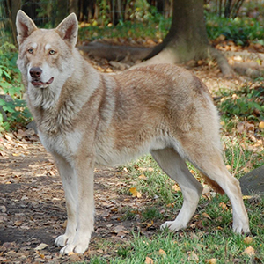
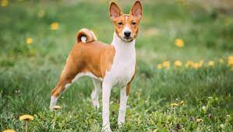
Bronstcyclus zoogdieren
Honden worden twee keer per jaar loops, wolf maar 1 keer. Waarom?
Tijdens loopsheid gedragsveranderingen en veranderingen aan het lichaam.

Slide 7
Poly-oestrische cyclus
De kat, is seizoensgebonden.
Bronstseizoen
Krolsheid in voorjaar en najaar

Slide 8
Bronstcyclus konijn, cavia en hamster

Slide 9
Vogels
Geen bornstcyclus, Waarom niet?
Daarom wel vaak sprake van broedseizoen.
Maken elkaar het hof door baltsgedrag. Lijkt op dans.
Weird & Wonderful Dancing Birds Compilation (Part 1) - YouTube

Slide 10
Herpeten en vissen
Ook geen bronstcyclus maar afhankelijk van seizoen.
Maken ook gebruik van balstgedrag
Carolina Anole Lizard Changes Color – YouTube
Soms heel ander uiterlijk

Slide 11
Lees het volgende deel goed door
Module natuurlijke voortplanting & anatomie
1.7 vissen, reptielen en amfibieën
Het stukje over: de rol van hormonen en zintuigen
Melatonine, FSH en oestrogeen
Gele lichaam

Slide 12
Opdracht hormonen
De opdracht wordt uitgedeeld door docent.
De opdracht gaat over de verschillende hormonen. Voor de opdracht mag je de module van het ontwikkelcentrum gebruiken.
De ingevulde opdracht houd je even bij je.

Slide 13
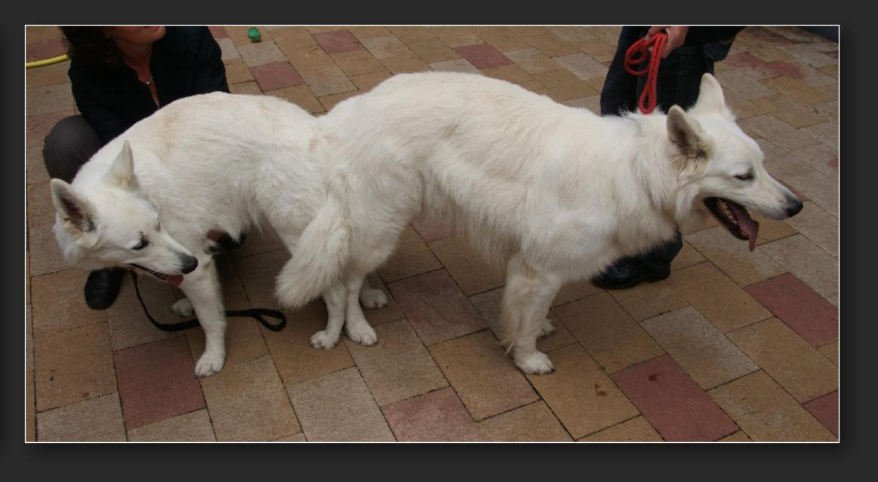
paringsproces
Bij dieren verloopt het paringsproces per dier anders.
De belangrijkste weten zodat je het proces goed kunt begeleiden.
Verschil in inwendige en uitwendige bevruchting

Slide 14
Zoogdieren
Inwendige bevruchting veel verschillende manieren.
Vluchtdier
Hond
Konijn
Fret
Вязка хорьков - YouTube

Slide 15
Hond en kat
Hond
Meerdere dagen vruchtbaar, vaak meerdere dekkingen in meerdere dagen
Sta-reflex teef, na zaadlozing dieren gekoppeld door zwellen zwellichamen die blijven hangen achter bekken teef. Doel: kans op bevruchting vergroten.
Kat
Poes wordt krols. Kater sproeit. (andere katers)
Zintuig bij de kater (orgaan van jacobson) krolse kat
Kater nekbeet om poes vast te houden, poes reflex Iordosis.
Meerdere paringen. Tussendoor wassen en uitrusten

Slide 16
Vogels en herpeten

Slide 17
vragen
Wat is geïnduceerde ovulatie ?
Welke dieren hebben een uitwendige bevruchting?
Wat betekend het als honden gekoppeld staan?
Hoe paren vogels als het mannetje geen penis heeft?

Slide 18
opdrachten
Je krijgt 2 opdrachten.
Opdracht 1: cyclus van de teef.
Opdracht 2: puzzel voortplating

Slide 19
vragen

